Slide 1


TEKNOLOGI WEB
PERTEMUAN - 4
ARIEF FAUZAN
WA : 085221102620

Slide 2


Apa itu HTTP ?
HTTP : Hypertext Transfer Protocol
Merupakan Bahasa yg digunakan utk komunikasi antara client & server Web.
HTTP REQUEST
(GET /hello.htm HTTP/1.1)
HTTP RESPONSE
(HTTP/1.1 200 OK)

Slide 3
Message atau Bahasa yg digunakan
Client = Request = berisi HTTP Method
Server = Response = berisi HTTP Status Code

Slide 4
HTTP Methods (dari client – saat melakukan request)
HEAD : meminta / merequest sebuah resource (namun hanya infonya saja).
GET : meminta / merequest sebuah resource (halaman web, gambar, suara, dll).
POST : mengirimkan sebuah resource (biasanya dari sebuah form html yg di isi).
PUT : meReplace / mengganti sebuah resource.
PATCH : mengirimkan instruksi utk mengupdate isi resource.
DELETE : menghapus sebuah resource.
OPTIONS : pilihan utk menggunakan Bahasa yg lain utk mengakses resource.

Slide 5

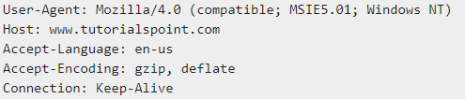
HTTP Request Message (dari Client)
Method yg digunakan.
Target resource
versi HTTP
Start Line
Header
jenis browser
Alamat tujuan
Bahasa yg digunakan
Koneksi yg digunakan
dll
body
Sering tidak terisi.
Biasanya akan terisi jika method yg digunakan adalah POST
Yg berisi data dari sebuah Form html.

Slide 6
HTTP Status Code (dari Server – saat memberikan response
1xx : Information : informasi dari server utk melanjutkan atau menghentikan proses.
2xx : Successful : request sudah selesai di penuhi /dikerjakan.
3xx : Redirection : memberi info apabila lokasi resource yg dicari telah berpindah tempat.
4xx : Client Error : ada masalah pada client atau ada masalah pada request yg dikirimkan dari client.
5xx : Server Error : ada masalah pada server.
Referensi : https://www.w3schools.com/tags/ref_httpmessages.asp

Slide 7

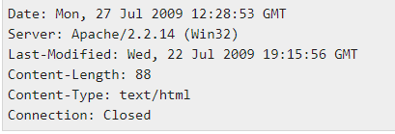
HTTP Response Message (dari Server)
Versi HTTP
Status Code
Text code
Status Line
Header
Jenis koneksi
Tipe data
Tanggal
Jenis server
dll
body
Berisi halaman web yg telah direquest

Slide 8
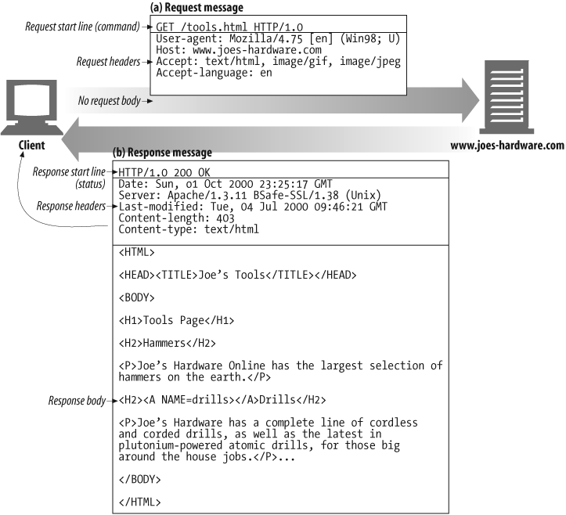
CONTOH :

Slide 9
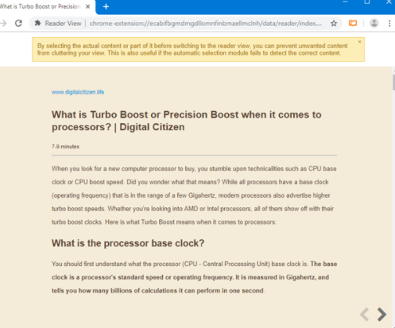
Contoh hasil response

Slide 10
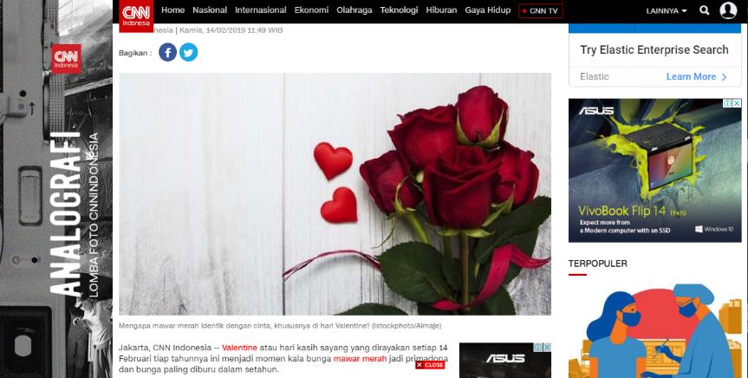
Contoh 1 – method Get halaman web
https://www.cnnindonesia.com/gaya-hidup/20190214100647-277-369170/melacak-asal-usul-mawar-merah-jadi-tanda-cinta-saat-valentine

Slide 11
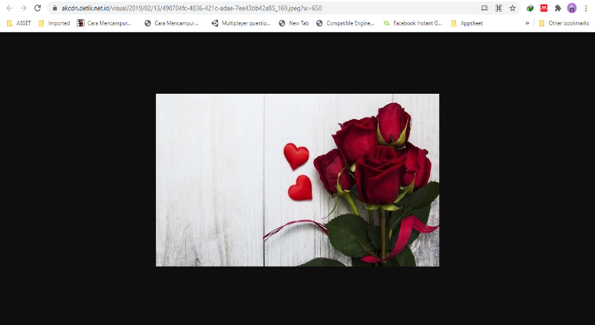
Contoh 2 – method Get image
https://akcdn.detik.net.id/visual/2019/02/13/490704fc-4836-421c-adae-7ee43bb42a85_169.jpeg?w=650

Slide 12
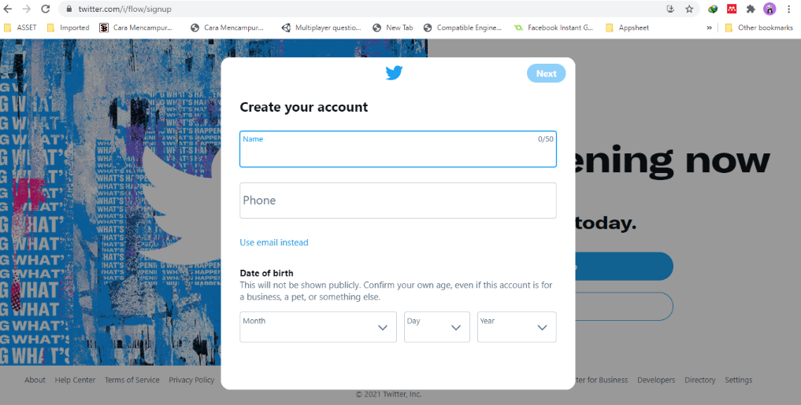
Contoh 3 – method Post Form html

Slide 13
HTTP vs HTTPS
Ancaman hacker
Data login
Data i-bank
Sebelum Enkripsi:
URL : www.tujuanku.com/menemukanmu.html
Isi : Tujuanku adalah dirimu
Setelah Enkripsi:
ITM0IRyiEhVpa6VnKyExMiEgNveroyWBPlgGyfkflYjDaaFf/Kn3bo3OfghBPDWo6AfSHlNtL8N7ITEwIXc1gU5X73xMsJormzz
Diintip ISP
Belanja online
Aman

Slide 14
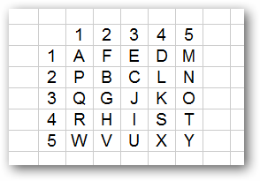
Contoh Enkripsi
Tulisan asli = “Web”
Dienkripsi menjadi 15 31 22

Slide 15
HTTP dibungkus oleh SSL => HTTPS
SSL
Merupakan Security Sertificate
Terdiri atas :
Private key & Public key
HTTP MESSAGE
SSL : Secure Sockets Layer

Slide 16
Proses SSL Handshake (pemberian sertificate)
HTTP Request
Penerima Sertificate Pemilik Public key
SSL Certificate (Public key)
Pemberi Sertificate Pemilik Private key
membuka SSL Certificate Extract Public key
Membuat Session berdasarkan
public key
Memeriksa session dengan private key
Data Transfer sudah aman

Slide 17
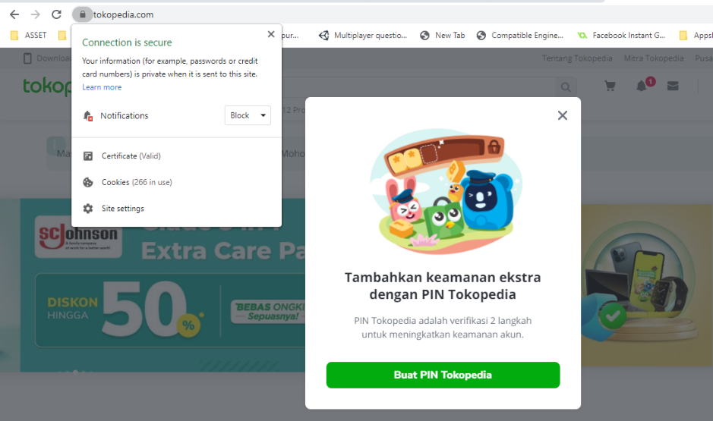
Contoh website yg menggunakan HTTPS

Slide 18


